Slide 1
TRƯỜNG TRUNG HỌC CƠ SỞ VÂN ĐỒN
DẤU NGOẶC ĐƠN DẤU HAI CHẤM
Lớp 8a3

Slide 2
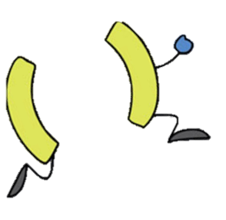
I. DẤU NGOẶC ĐƠN
1. Ngữ liệu: SGK/ 134
a)...họ (những người bản xứ) được phong cho cái danh hiệu...
b)...con ba khía, ... (ba khía là một loại còng biển lai cua, ...)
c) Lí Bạch (701 – 762), nhà thơ nổi tiếng của Trung Quốc đời Đường...
→ Đánh dấu phần giải thích
→ Đánh dấu phần thuyết minh
→ Đánh dấu phần bổ sung thêm
2. Ghi nhớ: SGK/ 134

Slide 3
II. DẤU HAI CHẤM
1. Ngữ liệu: SGK/ 135
a) ... Tôi phải bảo :
- Được, chú mình cứ nói thẳng thừng...
➔ Đánh dấu lời đối thoại
b) Người xưa có câu : “ Trúc dẫu cháy, đốt ngay vẫn thẳng” . Tre là thẳng thắn, bất khuất!
b) Người xưa có câu : “ Trúc dẫu cháy, đốt ngay vẫn thẳng” . Tre là thẳng thắn, bất khuất!
➔ Đánh dấu lời dẫn trực tiếp

Slide 4
II. DẤU HAI CHẤM
1. Ngữ liệu: SGK/ 135
c) ...lòng tôi có sự thay đổi lớn : hôm nay tôi đi học.
➔ Đánh dấu phần giải thích
d) ...có quãng nắng xuyên xuống biển, óng ánh đủ màu : xanh lá mạ, tím phớt hồng, xanh biếc,...
➔ Đánh dấu phần thuyết minh
2. Ghi nhớ: SGK/ 135

Slide 5
LUYỆN TẬP

Slide 6
Theo em, nên dùng dấu câu nào vào ô trống sau từ “Kính gửi” trong ví dụ sau:
Kính gửi  Ban Giám hiệu trường THCS Vân Đồn
A.
B.
LUYỆN TẬP

Slide 7
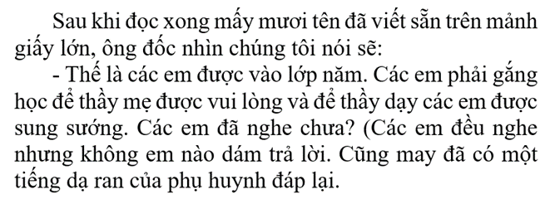
Dấu ngoặc đơn trong đoạn văn của Thanh Tịnh được học sinh chép lại như dưới đây là đúng hay sai?
Sai
LUYỆN TẬP

Slide 8
Đánh dấu phần thuyết minh
Đánh dấu phần giải thích
Đánh dấu tên tác phẩm (dùng với dấu ngoặc kép)
Đánh dấu lời đối thoại (dùng với dấu ngoặc kép)
LUYỆN TẬP

Slide 9
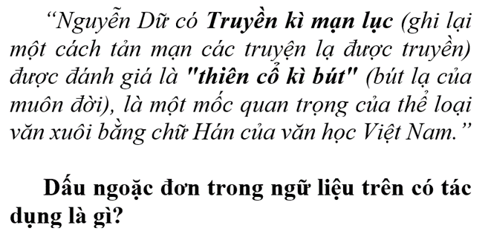
Giải thích nghĩa của phần in đậm và dấu ngoặc kép
LUYỆN TẬP

Slide 10
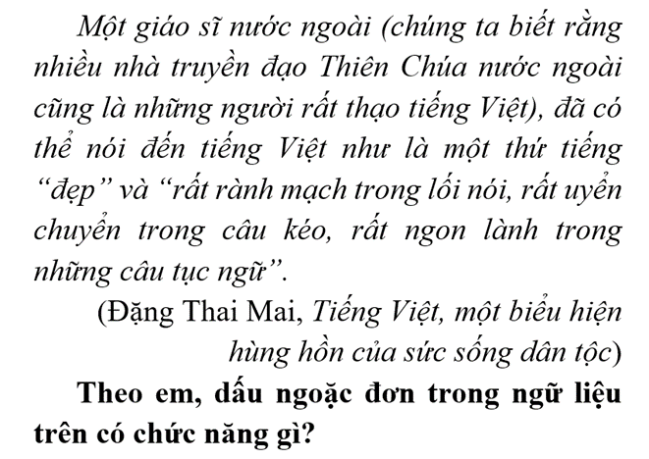
Đánh dấu phần bổ sung thêm
LUYỆN TẬP

Slide 11
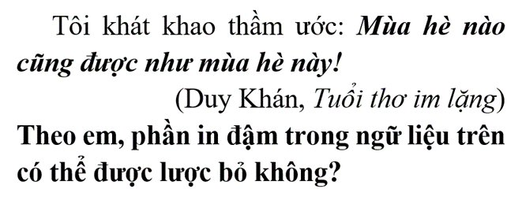
Không lược bỏ được
LUYỆN TẬP

Slide 12
Các em lưu ý điều này nhé!
Là thành phần phụ trong câu nên CÓ THỂ lược bỏ
Là thành phần chính trong câu nên KHÔNG THỂ lược bỏ

